Slide 1





图像法解交变电场问题
期中复习2
各位小彩虹们，准备好纸、笔、小脑袋瓜~
「电场」 课程大纲
1 | 电场中力与能 | 库仑力（静态平衡、动态平衡） 大招：双球电摆问题 电场强度（辨析、场强叠加） 大招：挖补法求场强 φ、W电、Ep电 回顾 电场线、等势面回顾 大招：口诀法解轨迹问题
2 | 电场中的典型问题 | 等量电荷问题（场强、电势） φ-x图、E-x图 电容器及动态分析
3 | 带电粒子在电场中的运动 | 带电粒子在电场中的直线运动 带电粒子在电场中的曲线运动 大招：示波器推论
4 | app中“期中复习” 10月14号可解锁 可以找辅导老师领取 “超前点播”二维码 | 等分法&正交法 解 匀强电场 图像法 解 交变电场问题 电重复合场----直线＋曲线运动 4. 大招：歪脖法 解 电重复合场圆周
主讲老师：
宋雨晴（晴宝）

Slide 2

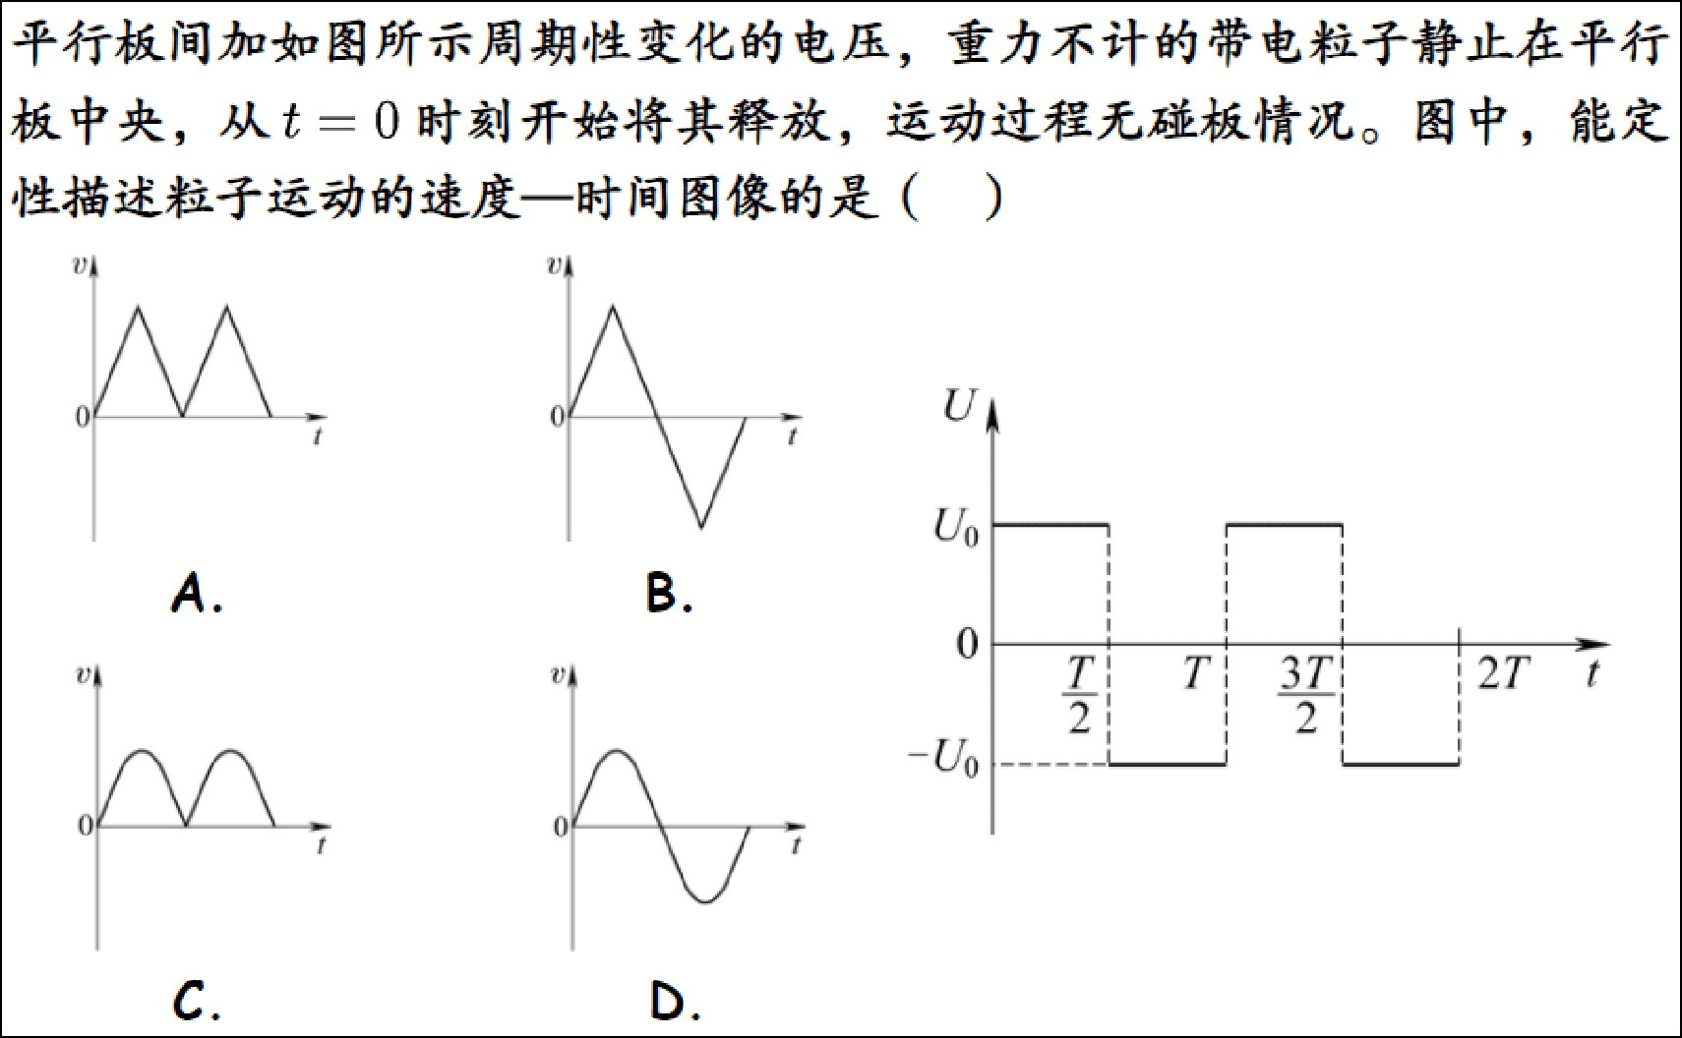

我们刚学会带电粒子在恒定电场中的运动，
今天又来一个交变电场……

Slide 3



⭐基础必备：交变电场图像转换
⭐考法1：图像解交变场运动情况
⭐考法2：口诀解交变场打板情况

Slide 4




















带电粒子在交变电场中的运动
Part1 基础必备：交变电场图像转换
电荷量q，质量为m，两板间电压为U，板间距为d(不计重力)
_{a=} qU
+
—_{m}—_{d}
A
B

Slide 5








带电粒子在交变电场中的运动
Part1 基础必备：交变电场图像转换
还得变成v-t图……
莫慌！简便方法来了！

Slide 6

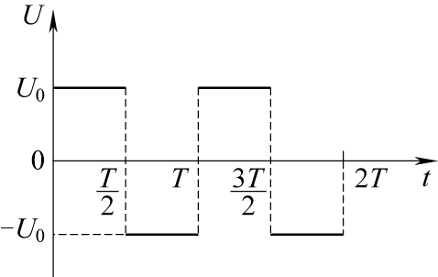
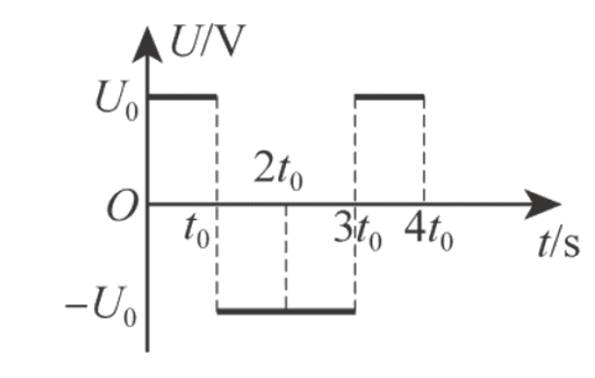
带电粒子在交变电场中的运动
Part1 基础必备：交变电场图像转换
简便方法：直接在U-t图上画v-t图！
晴宝小tip：U>0，图上坡；U<0，图下坡

Slide 7


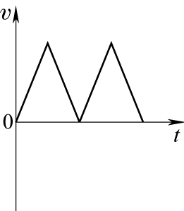
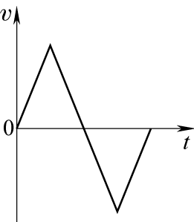


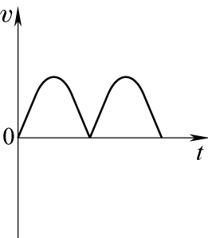
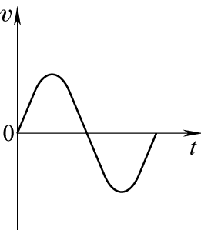


Part1 基础必备：交变电场图像转换
【经典补充】(★★★☆☆) 2022·山西晋中市期中
A.
B.
C. D.
晴宝小tip：U>0，图上坡；U<0，图下坡

Slide 8
⭐基础必备：交变电场图像转换
⭐考法1：图像解交变场运动情况
⭐考法2：口诀解交变场打板情况

Slide 9
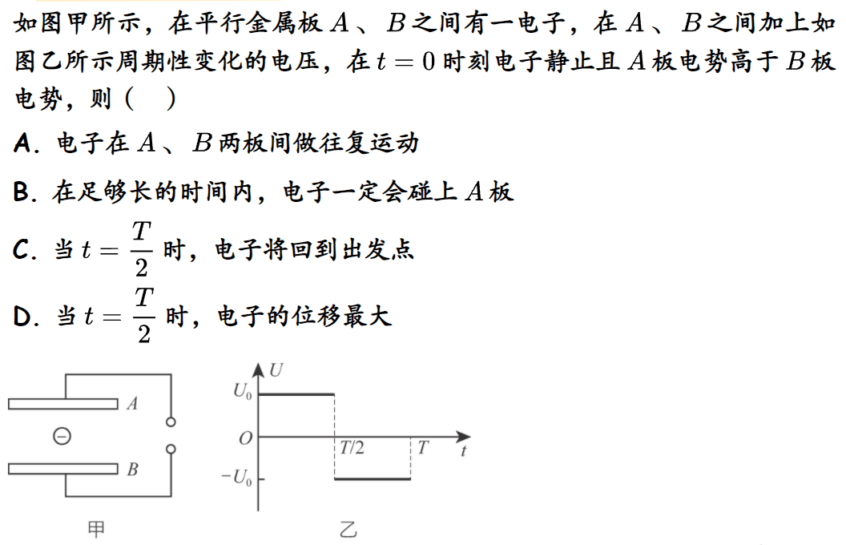

Part2 考法一：图像解交变场运动情况
某个时刻释放会做什么运动？粒子会打在哪个板上？ 不同时刻释放有什么区别？？？

Slide 10





Part2 考法一：图像解交变场运动情况
带电粒子在交变电场中的运动
+
A
B

Slide 11

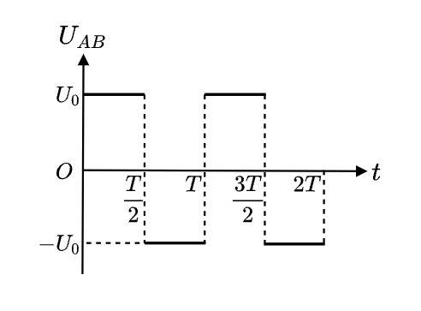
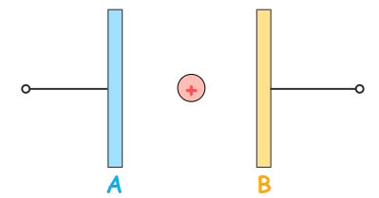

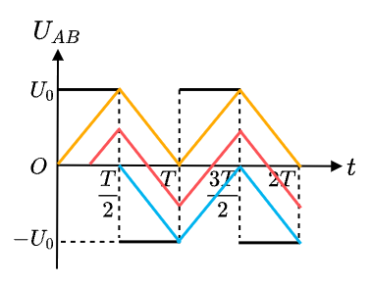
Part2 考法一：图像解交变场运动情况
题型特征
交变电场中判断运动情况
题型技巧
step1：U>0，图上坡；U<0，图下坡
step2：上面积朝正向走，下面积朝反向走
注意：规定0时刻粒子受力方向为正方向

Slide 12







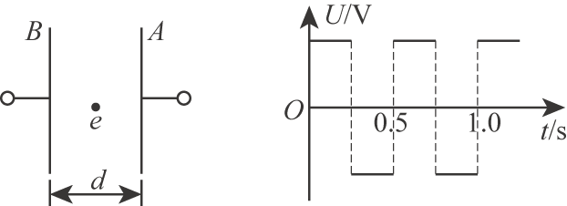











Part2 考法一：图像解交变场运动情况
【晴宝补充】(★★★☆☆) 2022·河北承德市高二月考

Slide 13










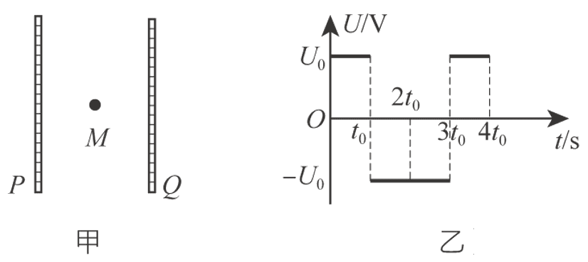










Part2 考法一：图像解交变场运动情况
【晴宝补充】(★★★☆☆).

Slide 14












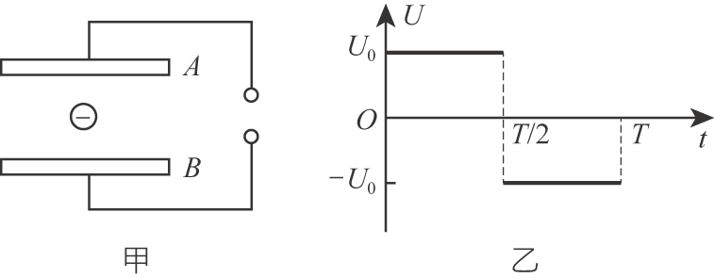
Part2 考法一：图像解交变场运动情况
【晴宝补充】(★★★★☆) 2022·辽宁朝阳市月考

Slide 15
⭐基础必备：交变电场图像转换
⭐考法1：图像解交变场运动情况
⭐考法2：口诀解交变场打板情况

Slide 16
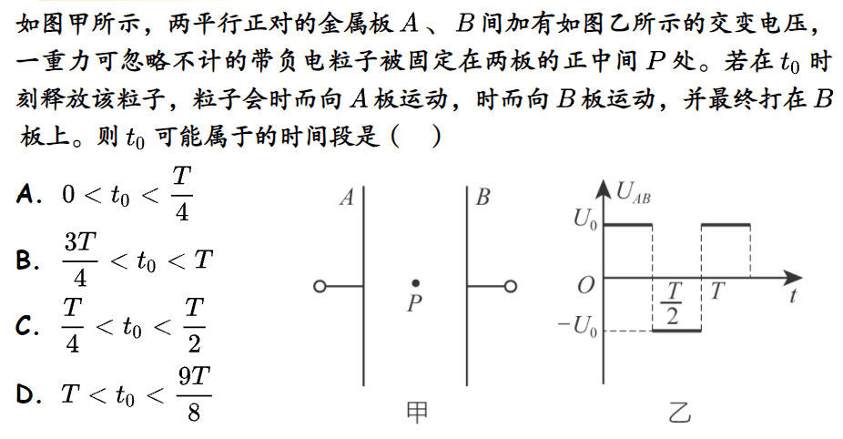


Part3 考法二：口诀解交变场打板情况
不知道具体释放时间怎么办？

Slide 17

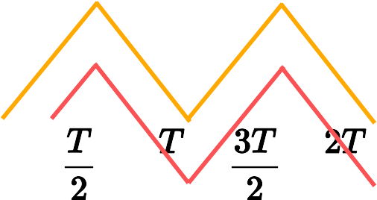




Part3 考法二：口诀解交变场打板情况
带电粒子在交变电场中的运动
+
A
B
内释放呢？
先 ，再 ，最终打在 板上

Slide 18
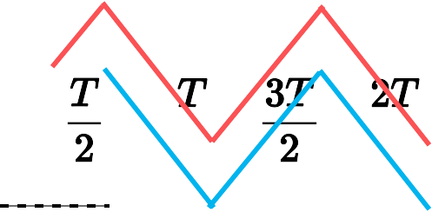


Part3 考法二：口诀解交变场打板情况
带电粒子在交变电场中的运动
+
A
B
内释放呢？
先 ，再 ，最终打在 板上

Slide 19
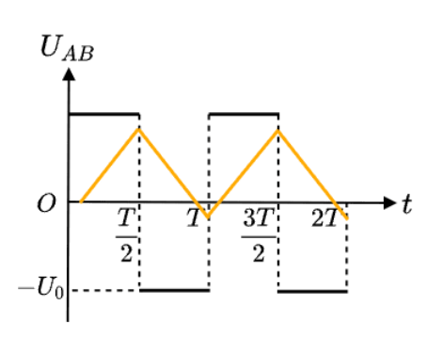
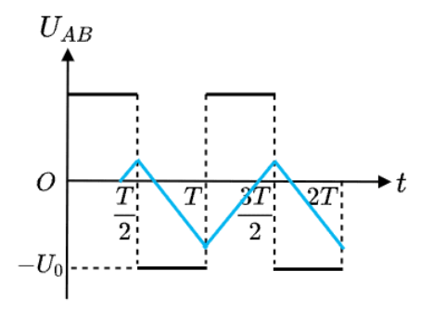
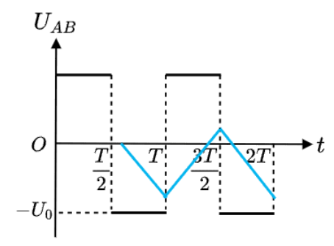
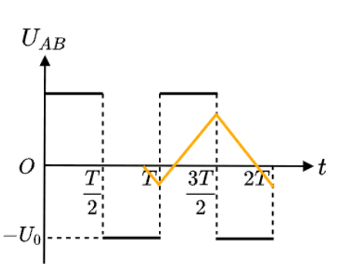





带电粒子在交变电场中的运动
Part3 考法二：口诀解交变场打板情况
+
A
B
头尾释放正向走，中间释放反向走

Slide 20








Part3 考法二：口诀解交变场打板情况
题型特征
交变电场中判断打板情况
题型技巧
头尾释放正向走 中间释放反向走
头 中间 尾
⚠注意：规定0时刻粒子受力方向为正方向

Slide 21











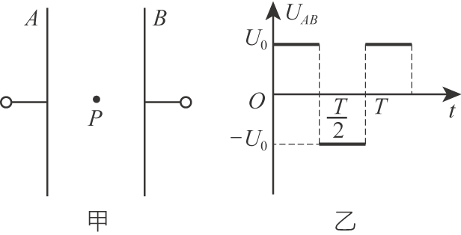














Part3 考法二：口诀解交变场打板情况
【晴宝补充】(★★★★★)
如图甲所示，两平行正对的金属板 、 间加有如图乙所示的交变电压， 一重力可忽略不计的带负电粒子被固定在两板的正中间 处。若在 时 刻释放该粒子，粒子会时而向 板运动，时而向 板运动，并最终打在 板上。则 可能属于的时间段是（ ）
A.
B.
C.
D.
头尾释放正向走 中间释放反向走

Slide 22

⭐基础必备：交变电场图像转换
⭐考法1：图像解交变场运动情况
⭐考法2：口诀解交变场打板情况

Slide 23



晴
宝
物 理

